Slide 2
طالبتي المبدعة : استرجعي أهم الأفكار التي تعرفت عليها في الدرس السابق
إستراتيجية
(قل شيئا)

Slide 3
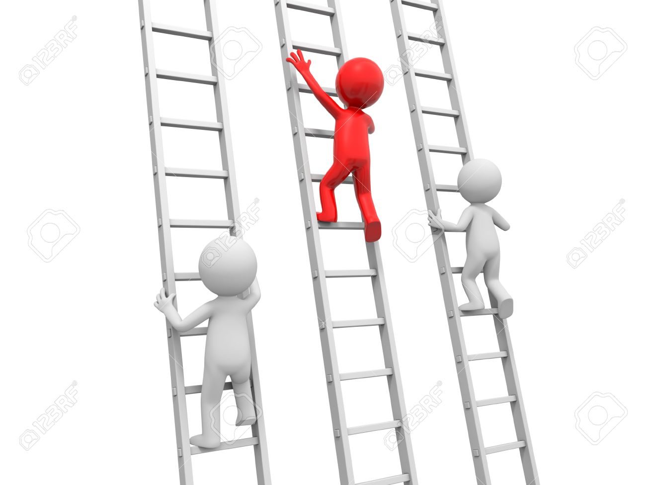
طالبتي المبدعة : اقرئي الصور التالية ثم استنتجي عنوان الدرس
قراءة الصور

Slide 4
المسابقات
ماذا أريد أن أتعلم
ماذا تعلمت
ماذا أعرف
استنتاج الأهداف

Slide 5
1- المراد بالمسابقة.
2- المسابقات المباحة.
3- حكم دفع الجوائز في المسابقات المباحة.
4- المسابقات المحرمة.
5- ضوابط وتوجيهات فيما يباح من الألعاب.
6- المراد بالمسابقات التجارية.
7- أنواع المسابقات التجارية .

Slide 6
المغالبة بين اثنين فأكثر لإظهار الغلبة لأحدهما.
حاولي أن تتوصلي إلى معنى المسابقة اصطلاحاً
من خلال استراتيجية سحابة الكلمات

Slide 7
الأصل في المسابقات الإباحة
لكن قد يعرض للمسابقة ما يرتقي إلى درجة المستحب أو ينزل بها إلى مستوى المكروه والمحرم
طالبتي المبدعة :
استنتجي متى تكون المسابقات مستحبة ومتى تكون مكروه ومتى تكون محرمة ؟
المسابقات المستحبة
........................................................................................................................................................................
المسابقات المحرمة
........................................................................................................................................................................
المسابقات المكروهة
........................................................................................................................................................................

Slide 8
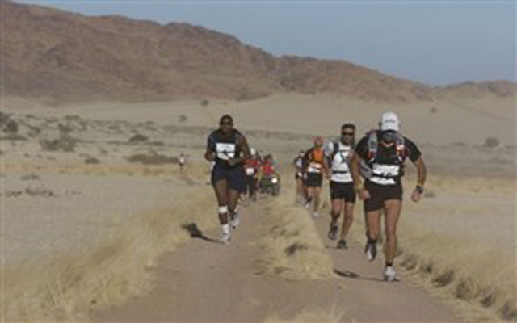
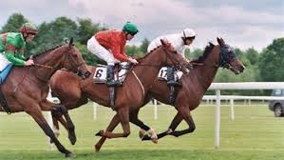
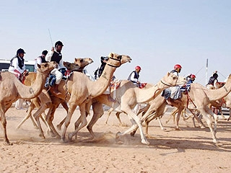
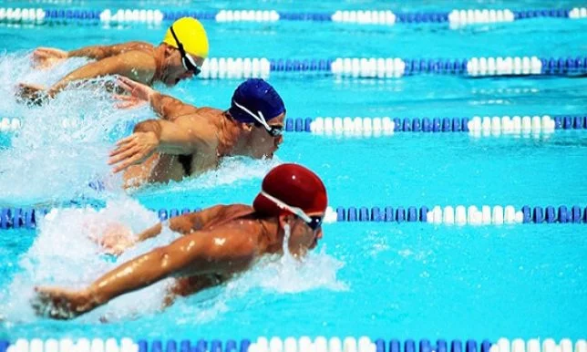
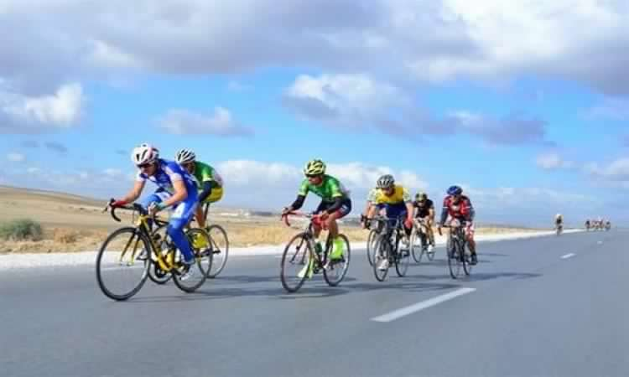
طالبتي المبدعة : أقرئي الصور التالية ثم بين حكمها؟

Slide 9
قال رسول الله صلى الله عليه وسلم :
(قَالُوا يَا أَبَانَا إِنَّا ذَهَبْنَا نَسْتَبِقُ وَتَرَكْنَا يُوسُفَ عِندَ مَتَاعِنَا )
عن عائشة رضي الله عنها قالت : خرجت مع النبي صلى الله عليه وسلم في بعض أسفاره وأنا جارية لم أحمل اللحم ولم أبدن فقال للناس: (( تقدموا)), فتقدموا ثم قال لي : ((تعالي حتى أسابقاك )) فسابقته فسبقته. فسكن عني حتى إذا حملت اللحم وبدنت ونسيت خرجت معه في بعض أسفاره , فقال للناس :(( تقدموا)) , ثم قال : (تعالي حتى أسابقاك )) , فسابقته فسبقني , فجعل يضحك , وهو يقول : (( هذه بتلك))
سابق النبي صلى الله عليه وسلم بين الخيل ,
كما سابق بين الإبل
استنتاج

Slide 10
أقامت مديرة المدرسة مسابقة ثقافية بين الصف الثاني أدبي والصف الثاني علمي
وتشمل المسابقة جميع المواد الدراسية مع أسئلة خارجية ثقافية
ثم يحصل الفصل الرابح على جائزة وقدرها 50 ريال لكل طالب مشارك في المسابقة
طالبتي المبدعة:
أجيبي عن الأسئلة التالية:
ب
1- ما حكم هذا النوع من المسابقات ؟................................
2- ما حكم دفع الجائزة في هذا المسابقة ؟ ..................................
3- لو تولى دفع الجائزة جميع المتسابقين على أن من غلب فهي له ما الحكم ؟..........................................................................

Slide 11
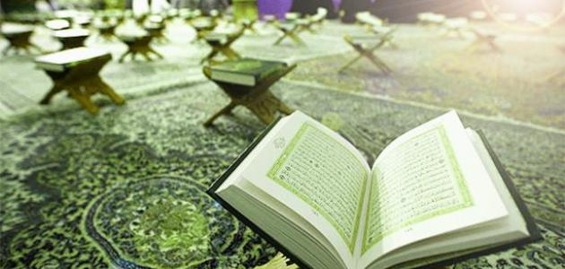
يجوز دفع الجوائز في مسابقات العلوم الشرعية
أوافق
غير متأكد
لا أوافق
لا أعلم
إستراتيجية
الزوايا الأربعة

Slide 12
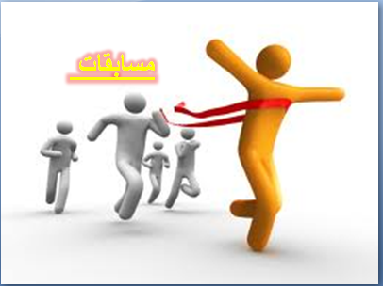
طالبتي المبدعة / بالتعاون مع أفراد مجموعتك وبتطبيق خطوات الإستراتيجية
استنتجي الحكمة من هذه المسابقات
استراتيجيه
(المساجلة الحلقية الكتابية )
الحكمة من هذه المسابقات

Slide 13
منظم فراير
الخصائص :
التعريف :
يحصل بها الصد عن ذكر الله أو فعل المنكرات
جميع المسابقات التي ورد النص بتحريمها
المسابقات المحرمة
لا أمثلة :
أمثلة:
قال عليه الصلاة والسلام (من لعب بالنردشير فكأنما غمس يده في لحم خنزير ودمه)
جميع المسابقات المباحة والمستحبة

Slide 14
طالبتي المبدعة بالتعاون مع المجموعة ناقشي مايلي:
ضوابط وتوجيهات المباح من الألعاب والمسابقات
ضوابط جواز
المسابقات
إستراتيجية
العصف الذهني
Notes:
شخصية تنظر إلى دورها في التدريس على أنه رسالة تؤدّى ، وليس وظيفة مقابل أجر . وشخصية تضع نصب عينيها أن هذه المهنة ، هي مهنة الأنبياء والرسل وأصحابها هم ورثة الأنبياء وهم الذين يرفعون عن الناس الجهل فينقلونهم من ظلمات الجهالة إلى نور العلم والإيمان والمعرفة . وحسْب المعلم شرفاً أنه دال على الله تعالى , يرشد الناس إلى الطريق الموصلة إلى خالقهم وباريهم , ويدلهم على معبودهم ومربوبهم والغاية التي من أجلها خلقوا ، علاوة على تعليمهم الخلق القويم والسبل التي تكفل لهم حياة طيبة . العلم ميراث النبي كما أتـــى في النص والعلماء هم وراثه

Slide 15
1- يجب تجنب الألعاب المباحة إذا كان فعلها مؤدياً إلى ترك الواجب
2- يجب أن تكون الألعاب المباحة منضبطة بضوابط شرعية
مثل (ستر العورة أثناء لعب كرة القدم )
3- أن يسود اللعب جو من المحبة والإخاء ولايؤول إلى التقاطع والتدابر .
4- يجب تجنب تأييد فريق على الآخر
استنتاج

Slide 16
لا ينبغي للمسلم أن ينسى
أن المسابقة الحقيقة هي في طاعة الله تعالى ومرضاته
تذكري

Slide 17
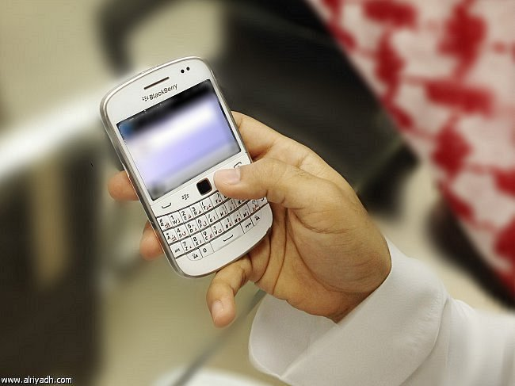
تلقى محمد؛ على هاتفه الجوال رسالة إعلانية من أحد متاجر بيع الأجهزة الكهربائية، تفيد بوجود مسابقة جائزتها سيارة ثمينة واشتمل الإعلان تاريخ بداية المسابقة وانتهائها والموعد المحدد لتسليم الجائزة، فتوجه محمد؛ إلى المحل سائلاً عن كيفية الاشتراك فأخبره الموظف المسؤول بأن عليه شراء أجهزة كهربائية من المحل بقيمة ألف ريال حتى يمكنه الحصول على قسيمة يدخل من خلالها السحب على الجائزة،
طالبتي المبدعة :
استنتجي معنى المسابقات التجارية
مناقشة

Slide 18
نشاط 2
ألية التنفيذ : جماعي زمن التنفيذ : 4دقيقة
الهدف من النشاط : حكم المسابقات التجارية
إستراتيجية
القراءة الموجهة
مهارة التلخيص
المسابقات التجارية نوعان :
2-....................................
........................................
..............................................................................................................................................................
1-....................................
........................................
..............................................................................................................................................................
طالبتي المبدعة / أكملي ماسبق بعد قراءتك ل أنواع المسابقات التجارية
ص 211

Slide 19
مواطنة

Slide 20
تفكير إبداعي
مهارة الطلاقة
أبدعي طالبتي في تلخيص الدرس بطريقة إبداعية

Slide 21
تدريس تبادلي (وضع أسئلة )
مهارة (توليد الأسئلة)
لماذا...؟
كيف...؟
يا محبة العلم
كوني من كل أداة استفهام سؤالاً جيدا له علاقة بالدرس
اقترحي..؟
قارني بين ....؟
هل..؟
أوجدي العلاقة بين...؟
ما..؟
أبدي رأيك في..؟
متى..؟

Slide 22
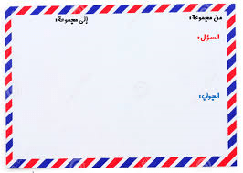
إستراتيجية
أرسل سؤالاً

Slide 23
التقويم
ص (115)

